Slide 2
운영 관리

Slide 3
운영 관리
구매사별 운영관리 sub menu 노출표

Slide 4
As is 권한별 계정 확인 필요
권한 변경
안전몰 일반 -> 안전몰 법인
구매사별 운영관리 sub menu 노출표
운영관리 menu 는 GNB 에 위치한다.
운영관리 menu의 sub menu는 GNB > 업무영역 클릭시 호출되는 mega menu 에 노출한다.
운영관리 menu 는 관리권한을 가진 사용자(아래 표 참조)에게만 노출한다.
운영관리 sub menu의 노출 기준은 아래 표를 참조한다.
GNB > 운영관리
OK플라자 일반 | 홈앤서비스 |  | 안전몰 (OKSafety)
법인담당자 | HNS그룹관리자 | HNS 본사관리자 | 안전몰 일반 | 안전몰 도급사 | 안전몰 SKB 관리자
O | O | O | O | O | O
O | O | O | O | O | O
O | O | O | O | O | O
O | O | O | O | O | O
O | O | O | O | O | O
O | O | O | O | O | O
O | O | O | O | O | O
O | O | O | O | O | O
O | O | O | O | O | O
O | O | O | O | O | O
O | O | O | O | O | O
 |  | O |  |  | O
 |  | O |  |  | O
 |  | O
 |  |  | O | O | O
 |  |  | O | O
 |  |  | O | O | O
 |  |  |  |  | O
운영관리
조직 관리
사업장 관리
사용자 관리
실적 관리
실적조회
세금계산서
채무 관리
재고 조회
사업장별 재고
재고 조회
예산운영
상품관리
상품승인
상품진열
산업안전보건관리비
산업안전보건관리비
산업안전관리비 월별 사용내역
SKB산업안전보건 관리비 월별 사용내역

Slide 5
운영 관리
content 영역 layout 정의

Slide 6
검색 영역
기간 검색 불가. 예산년월 검색 가능
내용 업데이트 필요
content 영역
화면설명
검색/조회 화면 layout
1 | 화면명 영역 화면명을 노출한다.
2 | 안내문구 영역 화면에 대한 기능 설명 및 사용방법, 주의사항을 서술한다. 안내문구 영역은 기획에서 선택적으로 사용한다.
3 | 검색 영역 N개의 검색 조건을 AND 검색 한다. 기간 검색 영역 예시 - 기능 : 세금계산서가 발급된 기간을 년/월 로 조회한다. - 구현 : calendar (input type = month 또는 date) - preset (현재 월 포함 기준) 1. 최근 3개월 2. 최근 6개월 3. 최근 12개월 - 검색범위 : 최대 12개월 - 검색가능일자 : 제한 없음 - default : 현재 월 ~ 현재 월
4 | 부가정보 영역 검색 결과에 대한 부가 정보를 표기한다. 예) 특정 항목 합계 해당 영역은 기획에서 선택적으로 사용한다.
5 | 검색결과 카운트 - 검색 영역 > 검색조건에 해당하는 결과값 전체 수를 표기한다. 페이지네이션 설정 - 30 / 50 / 100 / 150 / 200 개씩보기 - default : 30개씩보기 소팅 검색 결과를 사전에 정의한 sorting 기준으로 정렬 버튼 영역 검색 결과 관리를 위한 기능 버튼을 제공한다. 예) 엑셀다운로드, 등록, 기타
6 | 검색 결과 영역 검색 영역에서 검색한 값을 호출한다.
7 | 페이지네이션 영역 페이지네이션 설정값 만큼 검색결과를 호출한다. 페이지 이동 기능을 제공한다.
1
화면명 영역
2
안내문구 영역
검색 영역
검색 조건 영역
3
조회
엑셀
4
부가 정보 영역
검색결과 count, pagination 설정, button 영역
5
검색결과 count
pagination 설정
sorting
button 영역
검색 결과 영역
6
7
pagination 영역

Slide 7
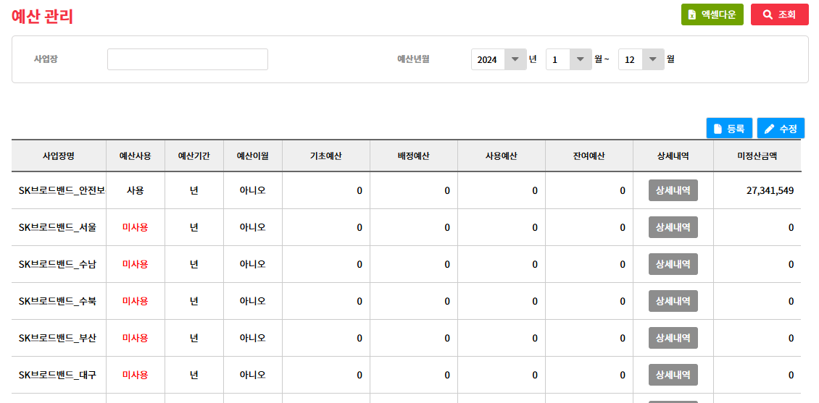
검색 영역 (OKSafety)
AS IS 사업장, 예산년월
TO BE 사업장명, 사업장상태, 예산사용, 예산년월
버튼 영역
초기화, 전체 초기화, 기초예산 일괄 업로드, 배정예산 일괄 업로드 (AS IS 화면에 없음)
검색 결과
AS IS 항목 삭제 사유 확인: 예산기간, 예산이월, 상세내역, 미정산금액
일반구매사, OKSafety > 운영관리 > 실적 관리 > 예산 운영
화면설명
예산 운영
1 | 화면명 : 예산 운영
2 | 검색 영역 사업장명 - 구현 : combo box - 처리 : 클릭시, 사업장 조회 popup 호출 - default : blank (전체 사업장 조회) 사업장 상태 - 호출값 : 사업장 상태값 (정상/종료) - default : 전체 예산사용 - 호출값 : 예산사용여부 값 (사용/미사용) - default : 전체 예산년월 - 구현 : calendar (input type = month) - default : 현재월 조회 button - 처리 : AND 검색 엑셀다운 button - 처리 : 검색조건 결과값을 엑셀로 변환, 다운로드 기능 제공
3 | button 영역 등록/수정/초기화 버튼 클릭시 선택된 사업장이 없을 경우, alert 호출 다음 페이지 참조
4 | 검색 결과 정렬 : 사업장명 가나다순
5 | 예산이력 button 클릭시, 예산이력 popup 호출 다음 페이지 참조
1
예산 운영
전체 또는 사업장별 예산을 관리할 수 있습니다.
목록에서 사업장을 선택 후 예산 등록, 수정, 초기화를 할 수 있습니다.
2
사업장명
검색
사업장상태
전체 v
조회
예산사용
전체 v
예산년월
2023.11 📅
엑셀
총 5 건
30개씩 보기 v
3
등록
수정
초기화
전체 초기화
기초예산 일괄 업로드
배정예산 일괄 업로드
4
 | 사업장명 | 상태 | 예산사용 | 기초예산 | 배정예산 | 사용예산 | 잔여예산 | 예산이력
☑️ | 테스트 사업장 01 | 정상 | 미사용 | 0 | 0 | 0 | 0
▢ | 테스트 사업장 02 | 정상 | 사용 | 10,000,000 | 10,000,000 | 6,000,000 | 4,000,000
▢ | 테스트 사업장 03 | 정상 | 사용 | 10,000,000 | 10,000,000 | 6,000,000 | 4,000,000
▢ | 테스트 사업장 04 | 정상 | 사용 | 10,000,000 | 10,000,000 | 6,000,000 | 4,000,000
▢ | 테스트 사업장 05 | 정상 | 사용 | 10,000,000 | 10,000,000 | 6,000,000 | 4,000,000
▢ | 테스트 사업장 06 | 정상 | 사용 | 10,000,000 | 8,000,000 | 6,000,000 | 2,000,000
▢ | 테스트 사업장 07 | 정상 | 사용 | 10,000,000 | 8,000,000 | 6,000,000 | 2,000,000
▢ | 테스트 사업장 08 | 정상 | 사용 | 10,000,000 | 8,000,000 | 6,000,000 | 2,000,000
▢ | 테스트 사업장 09 | 정상 | 사용 | 10,000,000 | 8,000,000 | 6,000,000 | 2,000,000
▢ | 테스트 사업장 10 | 정상 | 사용 | 10,000,000 | 8,000,000 | 6,000,000 | 2,000,000
예산이력
예산이력
예산이력
예산이력
예산이력
예산이력
예산이력
예산이력
예산이력
5
사업장 조회 | X
<<
<
1
2
3
4
5
⋯
>
>>
사업장명
검색
총 00 건
사업장을 선택해 주세요.
 | 사업장명
☑️ | 테스트사업장01
▢ | 테스트사업장02
▢ | 테스트사업장03
▢ | 테스트사업장04
▢ | 테스트사업장05
▢ | 테스트사업장06
▢ | 테스트사업장07
▢ | 테스트사업장08
▢ | 테스트사업장09
▢ | 테스트사업장10
선택한 사업장 목록이 없을 경우
닫기
<<
<
1
2
3
4
5
⋯
>
>>
선택
취소

Slide 8
일반구매사, OKSafety > 운영관리 > 실적 관리 > 예산 운영
1
3
5
6
화면설명
예산 운영 > 검색결과 버튼 정의
1 | 등록 버튼 클릭시 예산 등록 popup 호출 선택한 사업장에 배정예산이 있는 경우 버튼 비활성화
2 | 예산등록 popup 선택한 사업장의 에산을 배정한다. 배정예산 - 숫자만 입력 저장 button - 클릭시 결정 popup 호출
3 | 수정 버튼 클릭시 예산 수정 popup 호출 선택한 사업장에 배정예산이 없을 경우 버튼 비활성화
4 | 예산 수정 popup 선택한 사업장의 예산정보를 수정한다. 사업장명 - 호출값 : 사업장명 호출 사용여부 - 호출값 : 예/아니오 배정예산 - 호출값 : 배정예산 값 호출 예산 증/차감 - 배정예산을 증가 또는 차감한다. - 입력제한 : 숫자, 음수( - ) 입력 - 음수 입력시 배정예산을 차감한다. 사용예산 - 지정년월에 사용된 예산 합계 호출 잔여예산 - 현재 남은 예산을 호출 저장 버튼 클릭시 결정 popup 호출
5 | 초기화 버튼 클릭시 결정 popup 호출
6 | 전체 초기화 버튼 클릭시 결정 popup 호출
등록
수정
초기화
전체 초기화
기초예산 일괄 업로드
배정예산 일괄 업로드
2
예산 등록 | X
사업장의 예산을 초기화 하시겠습니까?
<
1
2
3
4
5
⋯
>
>>
사업장명
테스트 사업장 01
<<
예
아니오
배정예산
입력해 주세요.
저장
닫기
초기화 되었습니다.
닫기
4
예산 수정 | X
예산 증/차감에서 음수( – )는 차감 예산 입니다.
선택한 사업장에 예산을 배정 하시겠습니까?
사업장명
테스트 사업장 01
예
아니오
사용여부
예 v
저장되었습니다.
배정예산
10,000,000
예산 증/차감
입력해 주세요.
닫기
사용예산
6,000,000
예산 정보를 수정 하시겠습니까?
잔여예산
4,000,000
저장
닫기
예
아니오

Slide 9
팝업 내용 수정
버튼/팝업명 통일: 기초예산 일괄 업로드
2. 리스를 -> 리스트를
3. 등록도어 있는 -> 등록되어 있는
5. 다른 열에 대해 수정시 -> 다른 열을 수정하면
버튼/팝업명 통일: 배정예산 일괄 업로드
1.입력하여 주세요. -> 입력해 주세요.
2. 두번재 -> 두 번째
일반구매사, OKSafety > 운영관리 > 실적 관리 > 예산 운영
1
3
화면설명
예산 운영 > 검색결과 버튼 정의
1 | 기초예산 일괄 업로드 클릭시 기초예산 일괄업로드 popup 호출
2 | 기초예산 일괄업로드 popup 사업장별 기초예산 리스트 다운로드 클릭시 파일 다운로드 기능 제공 업로드 클릭시 modal 호출
3 | 배정예산 일괄업로드 클릭시 배정예산 일괄업로드 popup 호출
4 | 배정예산 일괄업로드 popup 샘플파일 다운로드 클릭시 샘플파일 다운로드 기능 제공 업로드 클릭시 modal 호출
등록
수정
초기화
전체 초기화
기초예산 일괄 업로드
배정예산 일괄 업로드
2
기초예산 일괄업로드 | X
사업장별 기초예산을 일괄 업로드할 수 있습니다. 아래 사용방법을 확인해 주세요.
사업장별 기초예산 리스트를 참조하여 기초예산을 설정해 주세요.
사업장별 기초예산 리스를 다운로드시 조회조건의 예산년월에 해당하는 기초예산을 보여줍니다.
예산사용이 등록도어 있는 사업장에 대해서만 기초예산을 변경할 수 있습니다.
변경할 기초예산을 공백으로 설정시 변경되지 않습니다.
변경할 기초예산 외 다른 열에 대해 수정시 기초예산이 변경되지 않을 수 있습니다.
<<
<
1
2
3
4
5
⋯
>
>>
사업장별 기초예산 리스트 다운로드
업로드
닫기
4
배정예산 일괄업로드 | X
사업장별 배정예산을 일괄 업로드할 수 있습니다. 아래 사용방법을 확인해 주세요.
샘플파일 내용을 참조하여 배정예산을 입력하여 주세요.
샘플파일 두번재 sheet를 확인하시면 사용하고 있는 code 정보를 열람할 수 있습니다.
<<
<
1
2
3
4
5
⋯
>
>>
샘플파일 다운로드
업로드
닫기

Slide 10
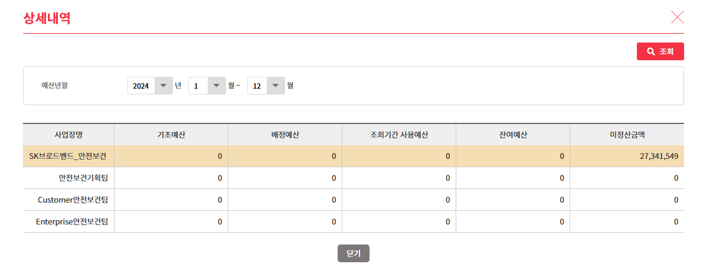
팝업 내용 수정
1.버튼명 검토: 엑셀다운 -> 엑셀
or 엑셀 다운로드
2.조회 버튼 누락 여부 확인
일반구매사, OKSafety > 운영관리 > 실적 관리 > 예산 운영
화면설명
예산 운영 > 검색결과 > 예산이력 column
 | 증감 증감 filter - label : 전체 / 증가 / 차감 - default : 전체
 | 엑셀다운 증감 filter 결과값을 엑셀로 변환 후 파일 다운로드 제공
 | 예산 이력 popup 증감 - 증가/차감 배정예산 구분 내역 - 증가/차감 배정예산 내역 - 배정예산 증가시 양수표기 - 배정예산 차감(사용예산)시 음수표기 배정예산 - 잔여예산 와 증가/차감예산 합계 사용예산 - 사용예산 금액 잔여예산 - 배정예산과 동일 일자 - 예산 금액이 변경된 일자 정렬 : 일자 내림차순 pagination preset : 10개씩 보기
예산 이력 | X
증감
전체 v
증가
차감
엑셀다운
증감 | 내역 | 배정예산 | 사용예산 | 잔여예산 | 일자
차감 | 예산 차감 : -500,000 | 2,000,000 | 500,000 | 2,000,000 | 2024-10-30
차감 | 예산 차감 : -500,000 | 2,500,000 | 500,000 | 2,500,000 | 2024-10-30
차감 | 예산 차감 : -500,000 | 3,000,000 | 500,000 | 3,000,000 | 2024-10-30
차감 | 예산 차감 : -500,000 | 3,500,000 | 500,000 | 3,500,000 | 2024-10-30
증가 | 예산 증가 : 2,500,000 | 3,500,000 | 0 | 3,500,000 | 2024-10-29
차감 | 예산 차감 : -2,000,000 | 1,000,000 | 2,000,000 | 1,000,000 | 2024-10-26
차감 | 예산 차감 : -500,000 | 3,000,000 | 500,000 | 3,000,000 | 2024-10-26
차감 | 예산 차감 : -500,000 | 3,500,000 | 500,000 | 3,500,000 | 2024-10-26
차감 | 예산 차감 : -1,000,000 | 4,000,000 | 1,000,000 | 4,000,000 | 2024-10-26
증가 | 예산 증가 : 2,000,000 | 5,000,000 | 0 | 5,000,000 | 2024-10-25
<<
<
1
2
3
4
5
⋯
>
>>
닫기

Slide 11
검색 영역 (홈앤서비스)
AS IS 센터명, 예산년월, 상품구분, 사용여부
TO BE 부서명, 사업장상태, 예산사용, 예산항목, 예산년월
변경사항 확인
센터명 -> 부서명
상품구분 -> 예산항목
사용여부 -> 예산사용
버튼 영역
등록, 수정, 초기화, 전체 초기화, 기초예산 일괄 업로드, 배정예산 일괄 업로드 (AS IS 화면에 없음)
검색 결과
AS IS 항목 삭제 사유 확인:
변경사항 확인
센터명 -> 지점명 (부서명 용어 통합 검토)
상태, 예산항목: 신규 항목
사용여부 -> 예산사용
예산금액/사용금액/남은금액 -> 기초예산, 배정예산, 사용예산, 잔여예산
홈앤서비스 > 운영관리 > 실적 관리 > 예산 운영
화면설명
예산 운영
 | 접근 권한 - HNS 그룹관리자, HNS 본사관리자
1 | 화면명 : 예산 운영
2 | 검색 영역 부서명 - 구현 : combo box - 처리 : 클릭시, 부서조회 popup 호출 - default : blank (전체 부서 조회) - 권한별 검색범위 1. HNS 본사관리자 : 홈앤서비스 하위 부서 전체 검색가능 2. HNS 그룹관리자 : 관리하는 그룹 하위 지점 전체 검색 가능 사업장 상태 - 호출값 : 부서 상태값 (정상/종료) - default : 전체 예산사용 - 호출값 : 예산사용여부 값 (사용/미사용) - default : 전체 예상항목 - 호출값 : 전체 / 자재 / 공구 / 안전 /보안 - default : 전체 예산년월 - 구현 : calendar (input type = month) - default : 현재월 조회 button - 처리 : AND 검색 엑셀다운 button - 처리 : 검색조건 결과값을 엑셀로 변환, 다운로드 기능 제공
3 | button 영역 등록/수정/초기화 버튼 클릭시 선택된 지점이 없을 경우, alert 호출 다음 페이지 참조
4 | 검색 결과 정렬 : 지점명 가나다순 권한별 검색범위 1. HNS 본사관리자 : 홈앤서비스 하위 부서 전체 검색가능 2. HNS 그룹관리자 : 관리하는 그룹 하위 지점 전체 검색 가능
5 | 예산이력 button 클릭시, 예산이력 popup 호출 다음 페이지 참조
1
예산 운영
전체 또는 사업장별 예산을 관리할 수 있습니다.
공구의 배정 예산은 분기 초(1,4,7,10월)에 초기화, 분기 내에서는 이월됩니다.
2
부서명
검색
사업장상태
전체 v
조회
예산사용
전체 v
예산항목
전체 v
예산년월
2023.11 📅
엑셀
3
총 5 건
30개씩 보기 v
3
등록
수정
초기화
전체 초기화
기초예산 일괄 업로드
배정예산 일괄 업로드
4
 | 지점명 | 상태 | 예산사용 | 예산 항목 | 기초예산 | 배정예산 | 사용예산 | 잔여예산 | 예산이력
☑️ | HNS_테스트그룹01_합산 > | 정상 | 사용 |  | 80,000,000 | 72,000,000 | 48,000,000 | 24,000,000
▢ | HNS_테스트그룹01_테스트지점11 | 정상 | 사용 | 자재 | 10,000,000 | 10,000,000 | 6,000,000 | 4,000,000
▢ | HNS_테스트그룹01_테스트지점11 | 정상 | 사용 | 공구 | 10,000,000 | 10,000,000 | 6,000,000 | 4,000,000
▢ | HNS_테스트그룹01_테스트지점11 | 정상 | 사용 | 안전 | 10,000,000 | 10,000,000 | 6,000,000 | 4,000,000
▢ | HNS_테스트그룹01_테스트지점11 | 정상 | 사용 | 보안 | 10,000,000 | 10,000,000 | 6,000,000 | 4,000,000
▢ | HNS_테스트그룹01_테스트지점12 | 정상 | 사용 | 자재 | 10,000,000 | 8,000,000 | 6,000,000 | 2,000,000
▢ | HNS_테스트그룹02_합산 v | 정상 | 사용 |  | 10,000,000 | 8,000,000 | 6,000,000 | 2,000,000
▢ | HNS_테스트그룹03_합산 v | 정상 | 사용 |  | 10,000,000 | 8,000,000 | 6,000,000 | 2,000,000
▢ | HNS_테스트그룹04_합산 v | 정상 | 사용 |  | 10,000,000 | 8,000,000 | 6,000,000 | 2,000,000
▢ | HNS_테스트그룹05_합산 v | 종료 | 미사용 |  | 0 | 0 | 0 | 0
예산이력
예산이력
예산이력
예산이력
예산이력
예산이력
예산이력
예산이력
5
부서 조회 | X
<<
<
1
2
3
4
5
⋯
>
>>
부서명
테스트
검색
총 00 건
부서를 선택해 주세요.
 | 부서명
☑️ | HNS_테스트그룹01
▢ | HNS_테스트그룹01_테스트지점11
▢ | HNS_테스트그룹01_테스트지점12
▢ | HNS_테스트그룹02
▢ | HNS_테스트그룹02_테스트지점21
▢ | HNS_테스트그룹02_테스트지점22
▢ | HNS_테스트그룹03
▢ | HNS_테스트그룹03_테스트지점31
▢ | HNS_테스트그룹03_테스트지점32
▢ | HNS_테스트그룹03_테스트지점33
선택한 부서가 없을 경우
닫기
<<
<
1
2
3
4
5
⋯
>
>>
선택
취소

Slide 12
홈앤서비스 > 운영관리 > 실적 관리 > 예산 운영
1
3
5
6
화면설명
예산 운영 > 검색결과 버튼 정의
1 | 등록 버튼 클릭시 예산 등록 popup 호출 선택한 부서에 배정예산이 있는 경우 버튼 비활성화
2 | 예산등록 popup 선택한 부서에 에산을 배정한다. 예산항목 - 호출값 : 자재 / 공구 / 안전 /보안 배정예산 - 숫자만 입력 저장 button - 클릭시 결정 popup 호출
3 | 수정 버튼 클릭시 예산 수정 popup 호출 선택한 부서에 배정예산이 없을 경우 버튼 비활성화
4 | 예산 수정 popup 선택한 부서의 예산정보를 수정한다. 부서 - 호출값 : 부서명 호출 사용여부 - 호출값 : 예/아니오 - 아니오 선택시 예산을 초기화한다. 초기화 결정 popup 호출 - default : 예 예산항목 - 부서에 설정된 예산항목을 호출한다. 배정예산 - 호출값 : 배정예산 값 호출 예산 증/차감 - 배정예산을 증가 또는 차감한다. - 입력제한 : 숫자, 음수( - ) 입력 - 음수 입력시 배정예산을 차감한다. 사용예산 - 지정년월에 사용된 예산 합계 호출 잔여예산 - 현재 남은 예산을 호출 저장 버튼 클릭시 결정 popup 호출
5 | 초기화 버튼 클릭시 결정 popup 호출
6 | 전체 초기화 버튼 클릭시 결정 popup 호출
등록
수정
초기화
전체 초기화
기초예산 일괄 업로드
배정예산 일괄 업로드
2
예산 등록 | X
부서의 예산을 초기화 하시겠습니까?
부서명
HNS_테스트팀_01
예산항목
선택해 주세요. v
예
아니오
배정예산
입력해 주세요.
초기화 되었습니다.
저장
닫기
닫기
4
예산 수정 | X
예산 증/차감에서 음수( – )는 차감 예산 입니다.
선택한 부서에 예산을 배정 하시겠습니까?
부서명
HNS_테스트팀_01
예
아니오
사용여부
예 v
예산항목
자재
저장되었습니다.
배정예산
10,000,000
예산 증/차감
입력해 주세요.
닫기
사용예산
6,000,000
예산 정보를 수정 하시겠습니까?
잔여예산
4,000,000
저장
닫기
예
아니오

Slide 13
팝업 내용 수정
버튼/팝업명 통일: 기초예산 일괄 업로드
2. 리스를 -> 리스트를
3. 등록도어 있는 -> 등록되어 있는
5. 다른 열에 대해 수정시 -> 다른 열을 수정하면
버튼/팝업명 통일: 배정예산 일괄 업로드
1.입력하여 주세요. -> 입력해 주세요.
2. 두번재 -> 두 번째
일반구매사, OKSafety > 운영관리 > 실적 관리 > 예산 운영
1
3
화면설명
예산 운영 > 검색결과 버튼 정의
1 | 기초예산 일괄 업로드 클릭시 기초예산 일괄업로드 popup 호출
2 | 기초예산 일괄업로드 popup 사업장별 기초예산 리스트 다운로드 클릭시 파일 다운로드 기능 제공 업로드 클릭시 modal 호출
3 | 배정예산 일괄업로드 클릭시 배정예산 일괄업로드 popup 호출
4 | 배정예산 일괄업로드 popup 샘플파일 다운로드 클릭시 샘플파일 다운로드 기능 제공 업로드 클릭시 modal 호출
등록
수정
초기화
전체 초기화
기초예산 일괄 업로드
배정예산 일괄 업로드
2
기초예산 일괄업로드 | X
사업장별 기초예산을 일괄 업로드할 수 있습니다. 아래 사용방법을 확인해 주세요.
사업장별 기초예산 리스트를 참조하여 기초예산을 설정해 주세요.
사업장별 기초예산 리스를 다운로드시 조회조건의 예산년월에 해당하는 기초예산을 보여줍니다.
예산사용이 등록도어 있는 사업장에 대해서만 기초예산을 변경할 수 있습니다.
변경할 기초예산을 공백으로 설정시 변경되지 않습니다.
변경할 기초예산 외 다른 열에 대해 수정시 기초예산이 변경되지 않을 수 있습니다.
<<
<
1
2
3
4
5
⋯
>
>>
사업장별 기초예산 리스트 다운로드
업로드
닫기
4
배정예산 일괄업로드 | X
사업장별 배정예산을 일괄 업로드할 수 있습니다. 아래 사용방법을 확인해 주세요.
샘플파일 내용을 참조하여 배정예산을 입력하여 주세요.
샘플파일 두번재 sheet를 확인하시면 사용하고 있는 code 정보를 열람할 수 있습니다.
<<
<
1
2
3
4
5
⋯
>
>>
샘플파일 다운로드
업로드
닫기

Slide 14
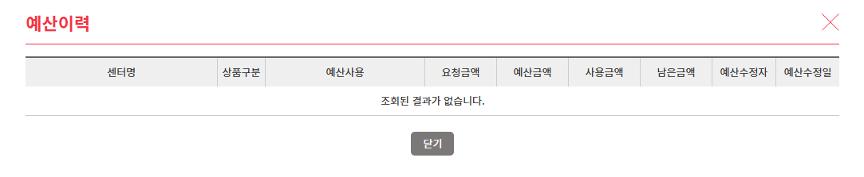
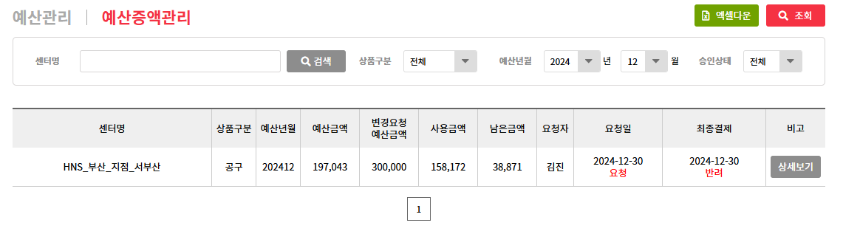
팝업 내용 수정
1.버튼명 검토: 엑셀다운 -> 엑셀
or 엑셀 다운로드
2.조회 버튼 누락 여부 확인
AS IS 팝업 내용과 다름. 변경 사유 확인
예산증액관리 메뉴 확인
일반구매사, OKSafety > 운영관리 > 실적 관리 > 예산 운영
화면설명
예산 운영 > 검색결과 > 예산이력 column
 | 증감 증감 filter - label : 전체 / 증가 / 차감 - default : 전체
 | 엑셀다운 증감 filter 결과값을 엑셀로 변환 후 파일 다운로드 제공
 | 예산 이력 popup 증감 - 증가/차감 배정예산 구분 내역 - 증가/차감 배정예산 내역 - 배정예산 증가시 양수표기 - 배정예산 차감(사용예산)시 음수표기 배정예산 - 잔여예산 와 증가/차감예산 합계 사용예산 - 사용예산 금액 잔여예산 - 배정예산과 동일 일자 - 예산 금액이 변경된 일자 정렬 : 일자 내림차순 pagination preset : 10개씩 보기
예산 이력 | X
증감
전체 v
엑셀다운
증감 | 내역 | 배정예산 | 사용예산 | 잔여예산 | 일자
차감 | 예산 차감 : -500,000 | 2,000,000 | 500,000 | 2,000,000 | 2024-10-30
차감 | 예산 차감 : -500,000 | 2,500,000 | 500,000 | 2,500,000 | 2024-10-30
차감 | 예산 차감 : -500,000 | 3,000,000 | 500,000 | 3,000,000 | 2024-10-30
차감 | 예산 차감 : -500,000 | 3,500,000 | 500,000 | 3,500,000 | 2024-10-30
증가 | 예산 증가 : 2,500,000 | 3,500,000 | 0 | 3,500,000 | 2024-10-29
차감 | 예산 차감 : -2,000,000 | 1,000,000 | 2,000,000 | 1,000,000 | 2024-10-26
차감 | 예산 차감 : -500,000 | 3,000,000 | 500,000 | 3,000,000 | 2024-10-26
차감 | 예산 차감 : -500,000 | 3,500,000 | 500,000 | 3,500,000 | 2024-10-26
차감 | 예산 차감 : -1,000,000 | 4,000,000 | 1,000,000 | 4,000,000 | 2024-10-26
증가 | 예산 증가 : 2,000,000 | 5,000,000 | 0 | 5,000,000 | 2024-10-25
<<
<
1
2
3
4
5
⋯
>
>>
닫기

